Slide 1
СВЕТОФОР
Воспитатель ГБДОУ №100 Центрального района Бреус И.С.

Slide 2
Светофо́р (от русск. свет и греч. φορός «несущий») устройство оптической сигнализации, предназначенное для регулирования движения людей, велосипедов, автомобилей и иных участников дорожного движения, поездов железной дороги и метрополитена, речных и морских судов.

Slide 3
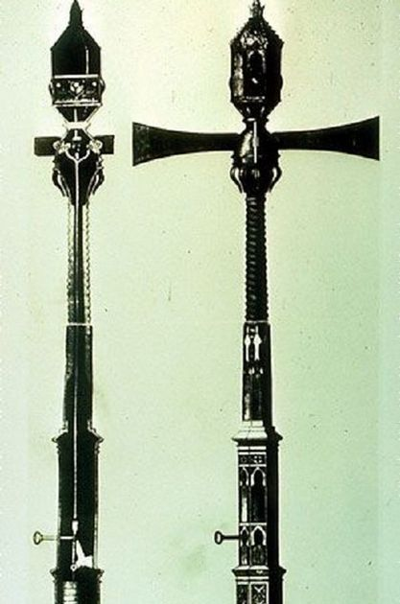
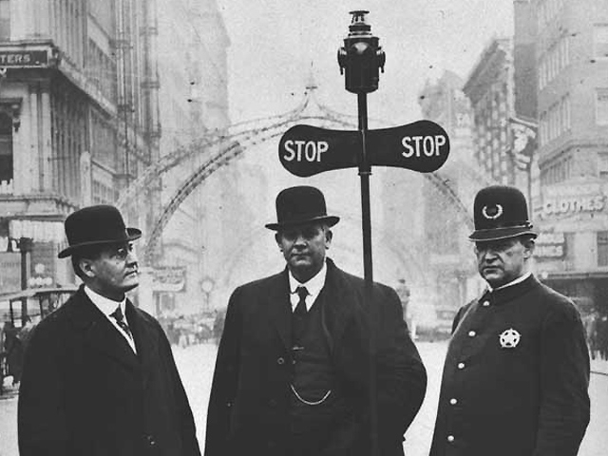
Первый в мире светофор появился 10 декабря 1868 года в Лондоне напротив здания Парламента.

Slide 4
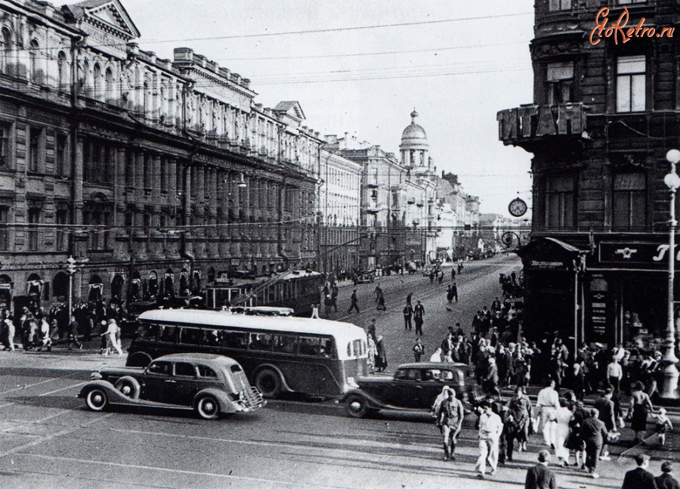
В СССР первый светофор установили 15 января 1930 года в Ленинграде, на пересечении Невского и Литейного проспектов.

Slide 5
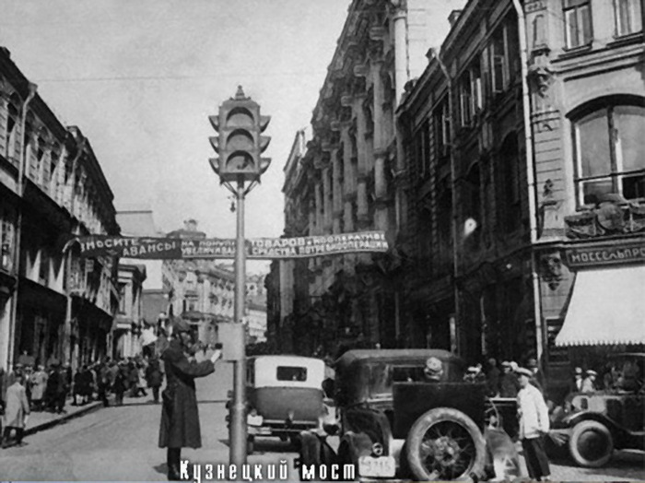
Первый светофор в Москве появился 30 декабря того же года на углу улиц Петровка и Кузнецкий мост.

Slide 6
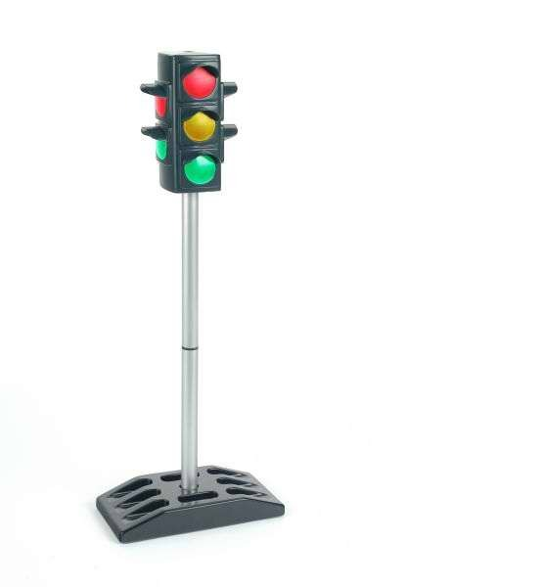
Светофор –самый главный на дороге, ему подчиняются и водители, и пешеходы. У него одна нога и три круглых глаза: верхний красный, средний – желтый, а нижний – зеленый. Светофор указывает, кому можно ехать или идти, а кому надо оставаться на месте. Все должны его слушаться.

Slide 7
Красный – стой
Желтый – готовься
Зеленый - иди

Slide 8
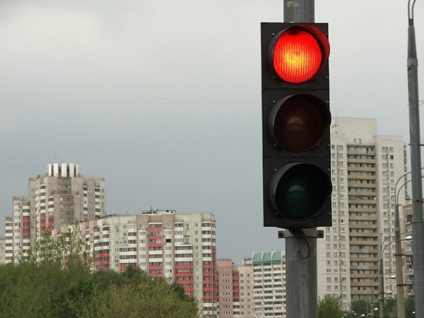
Если красный свет горит,
Пешеход всегда стоит.
Если видишь красный свет,
Это значит – хода нет!

Slide 9
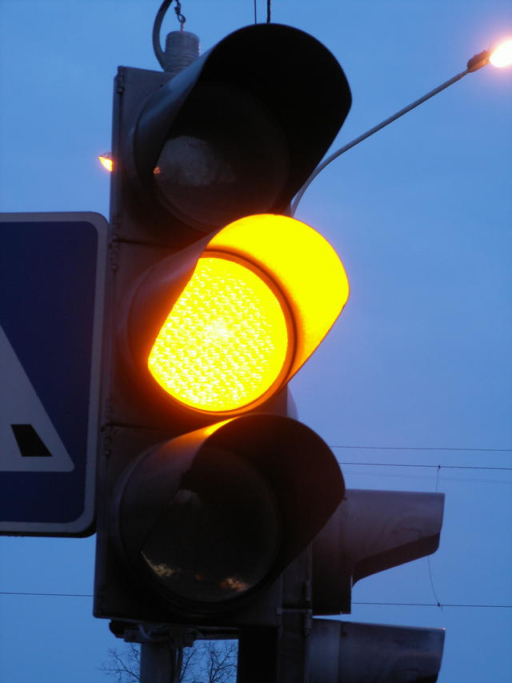
Желтый свет – не очень строгий:
Жди, нам нет пока дороги.
Ярко-желтый глаз горит:
Все движение стоит

Slide 10
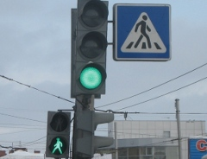
Наконец, зеленый глаз
Открывает путь для нас.
Полосатый переход
Пешеходов юных ждет!

Slide 11
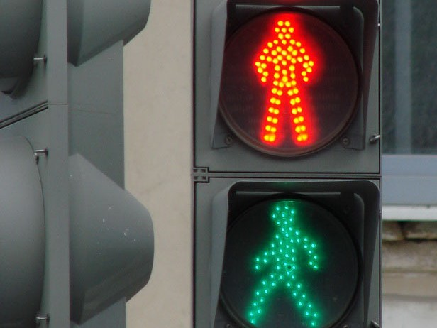
Светофор для пешеходов. На нем изображено два человечка – красный и зеленый. Красный человечек нарисован стоящим, а зеленый – идущим. Зажегся красный человечек, значит стой на месте, дорогу переходить нельзя! Как только загорится зеленый шагающий человечек, можешь смело переходить дорогу.
Стойте
Идите

Slide 12
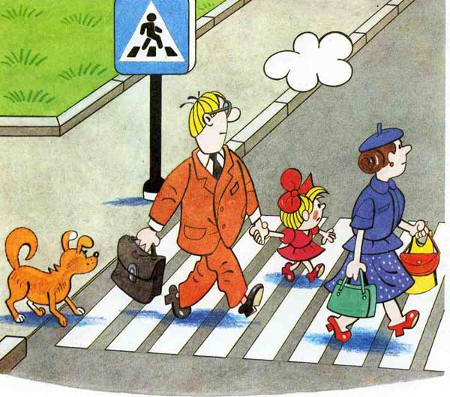
Всем знакомые полоски Знают дети, знает взрослый, На ту сторону ведет – пешеходный переход

Slide 13
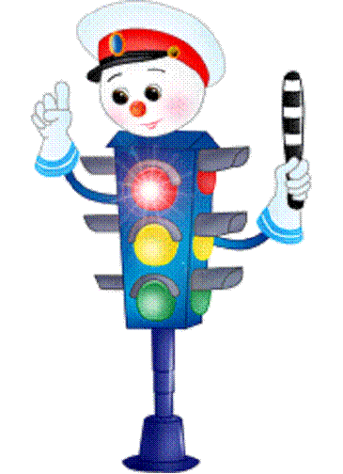
День и ночь несет дозор
У дороги светофор.
Он цветами своих глаз
От беды спасает нас.

Slide 14
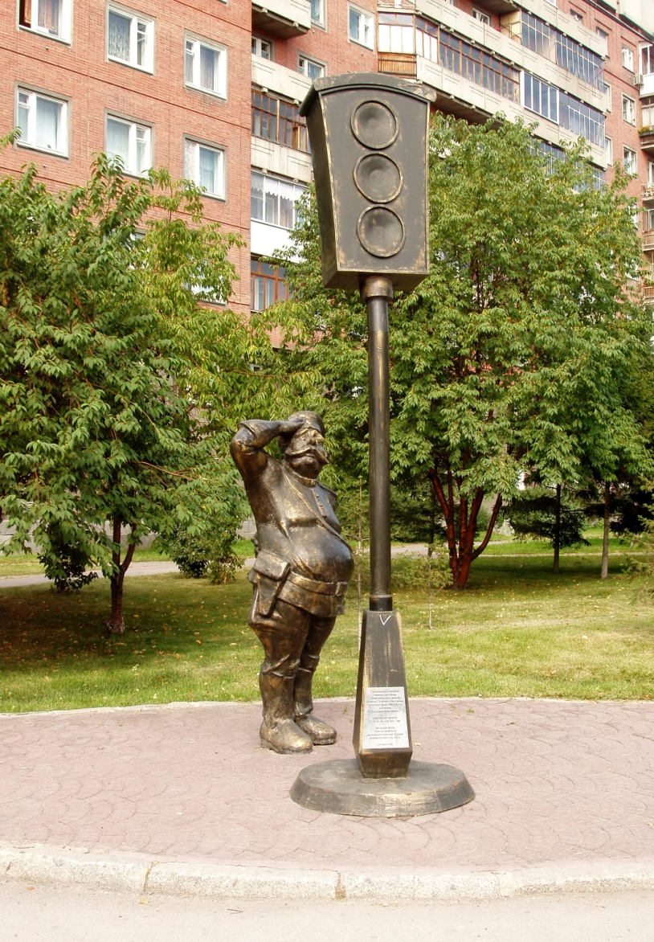
5 августа. Международный день светофора
Памятник светофору (Новосибирск) — первый в России памятник. Представляет собой скульптурную композицию в виде постового, который приветствует светофор. Церемония открытия памятника состоялась 25 июня 2006 г.

Slide 15
Спасибо за внимание!

